Slide 1


環境保護及安全管理中心
邱秀貞
06/21/2022

Slide 2

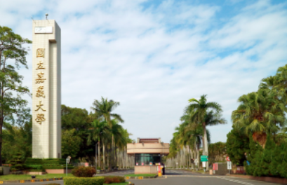
環安中心
政府單位
教育部 環保署勞動部 職安署
經濟部 市政府
… …

Slide 3
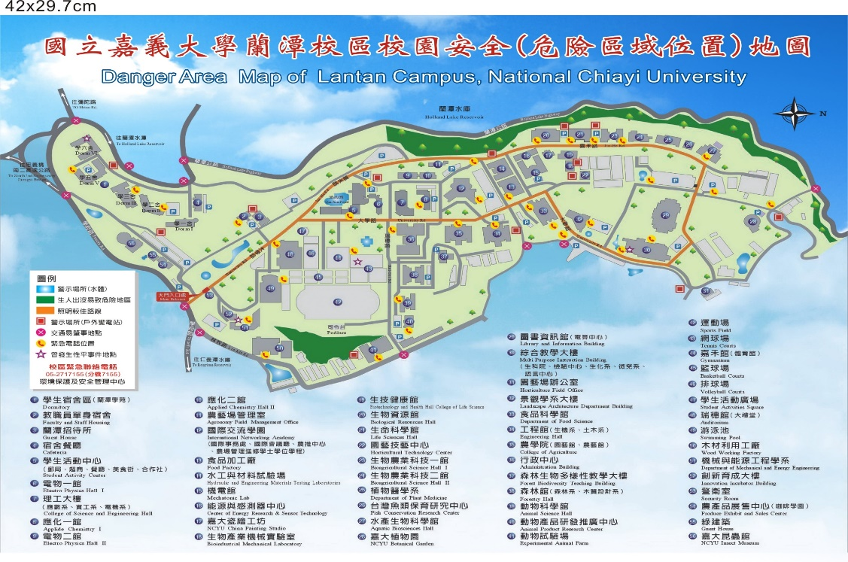
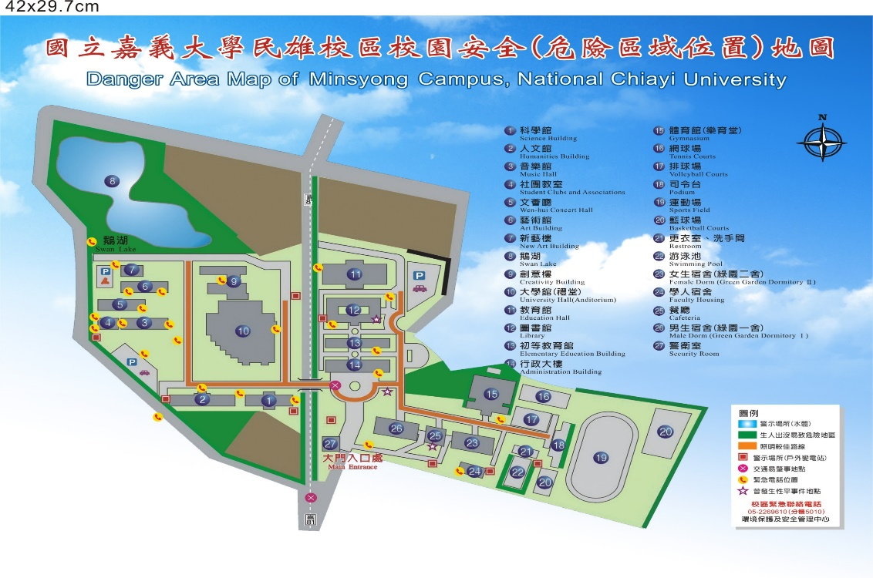
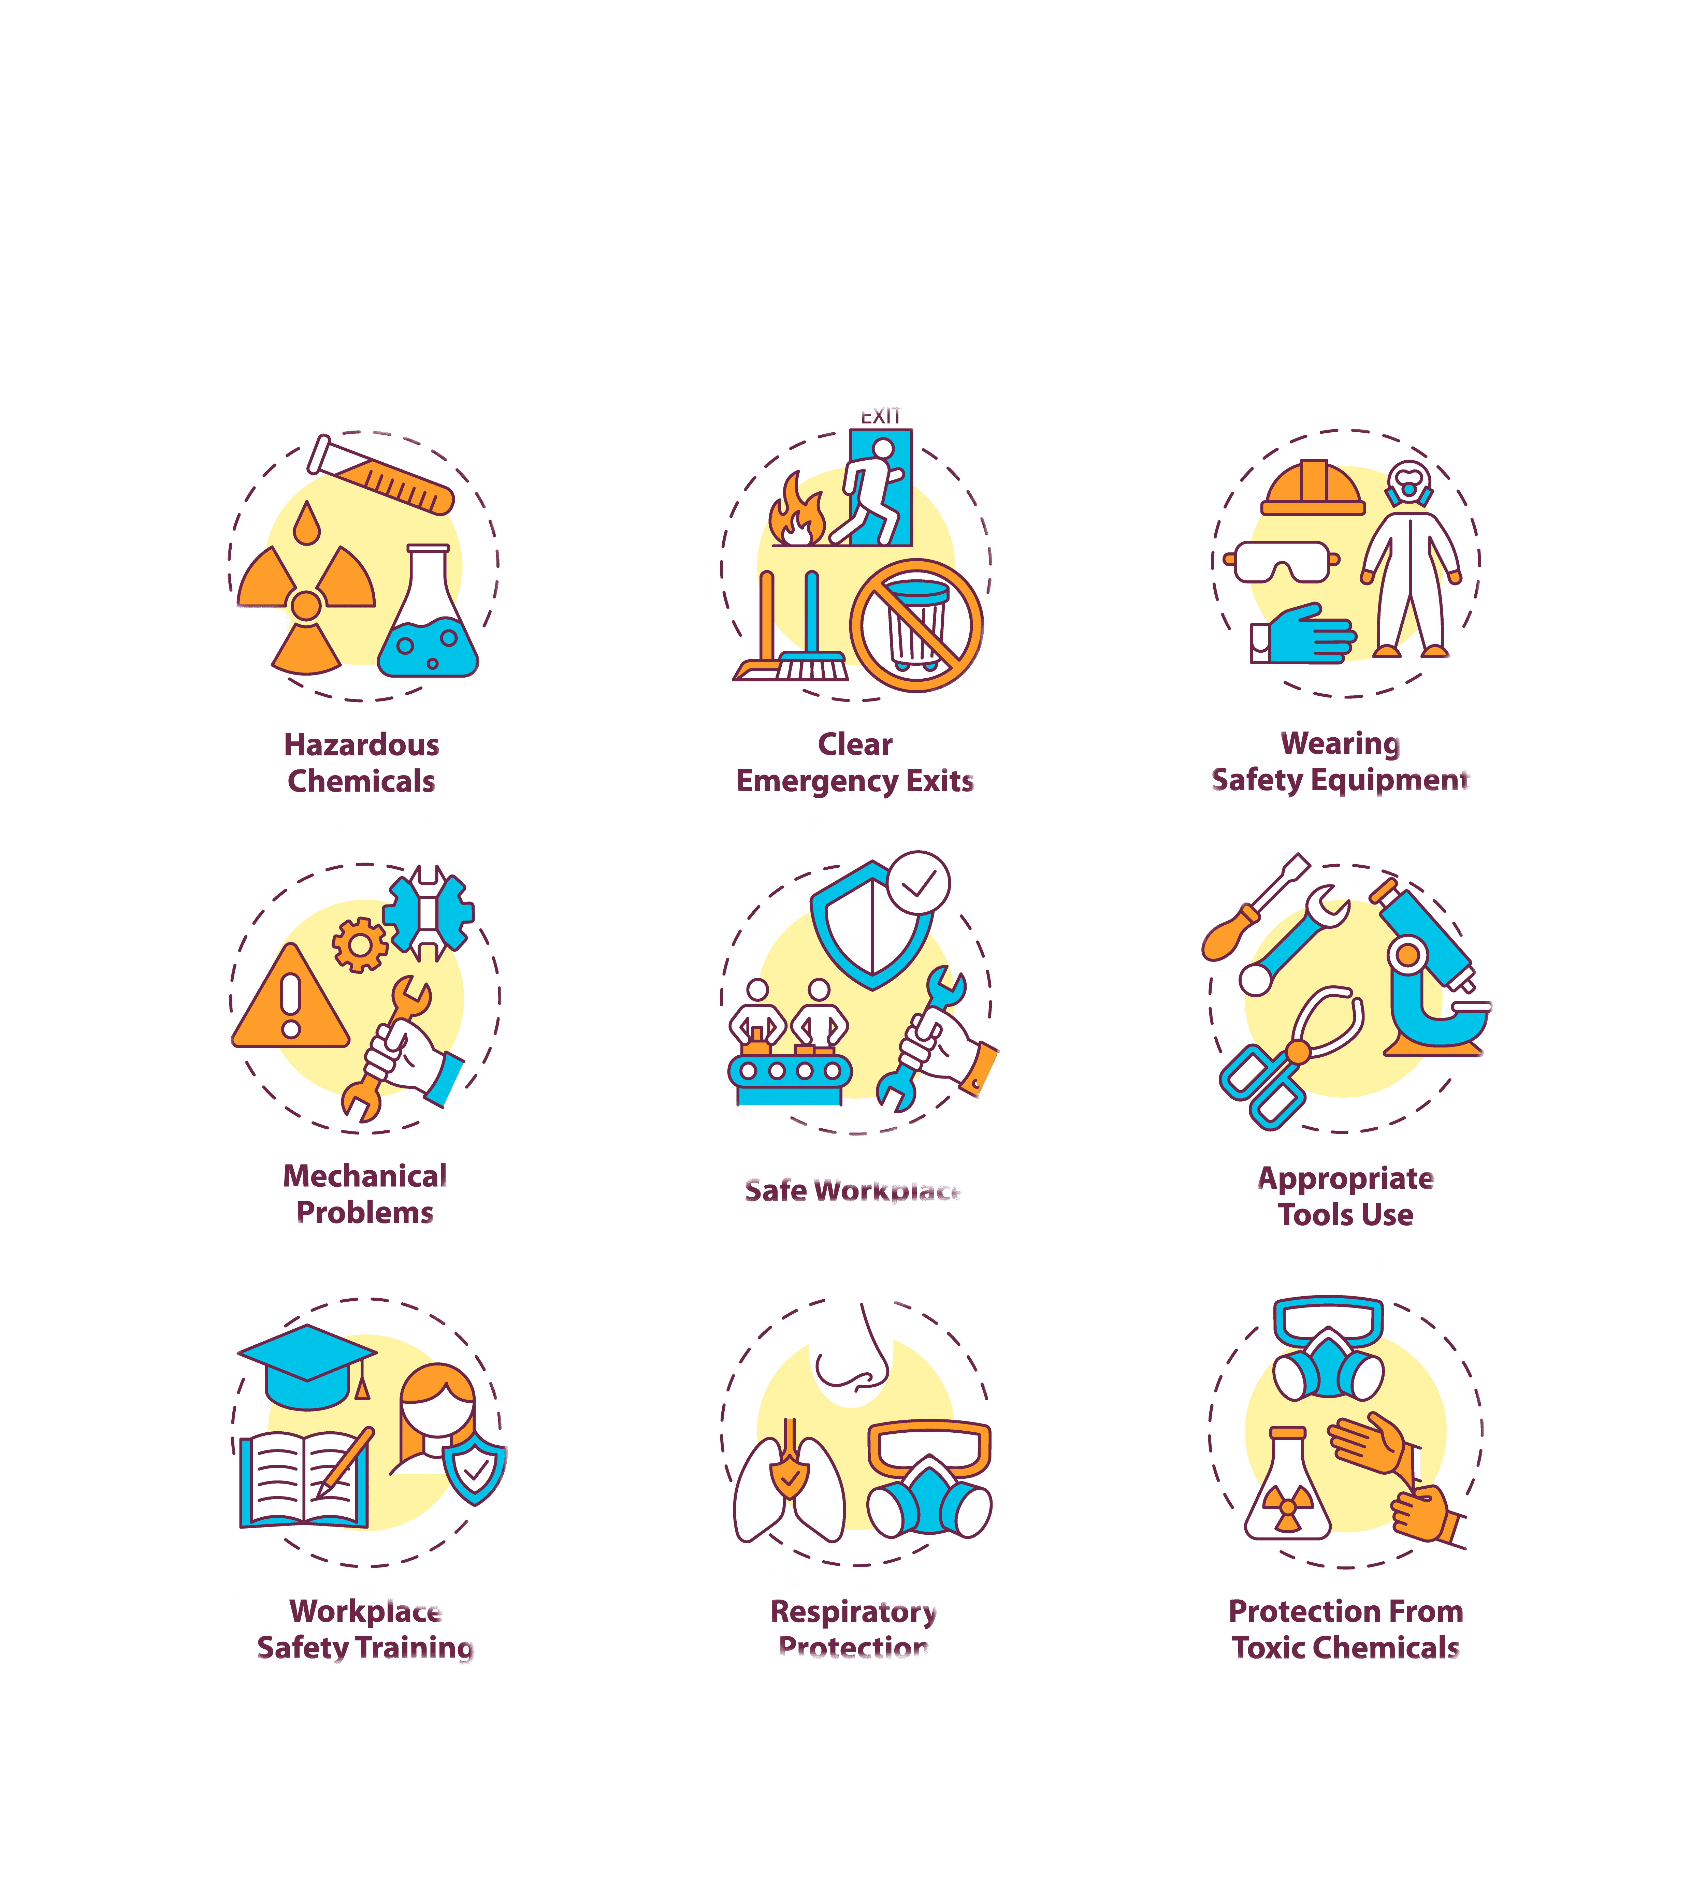
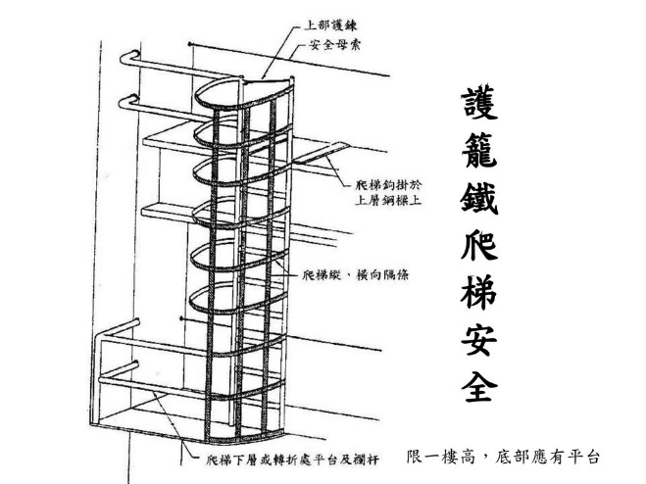

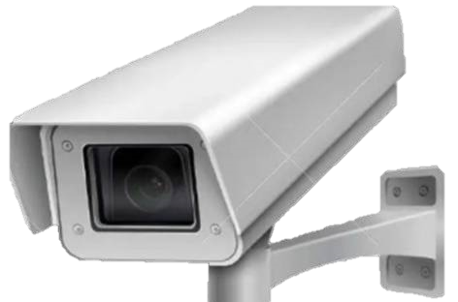
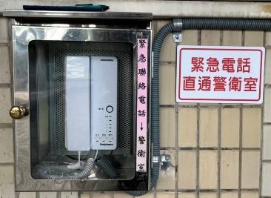
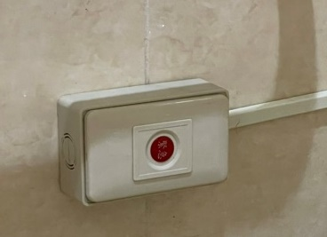
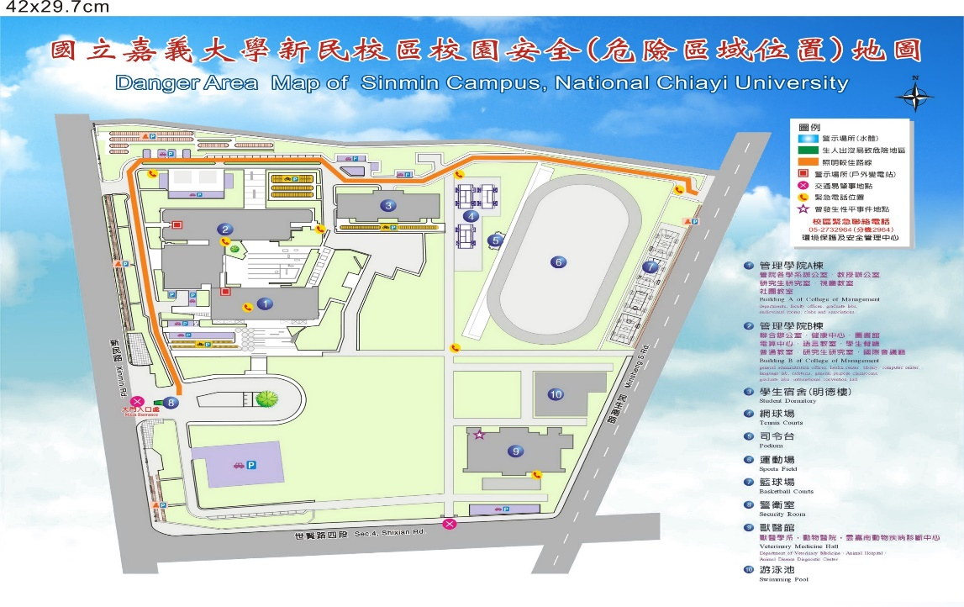
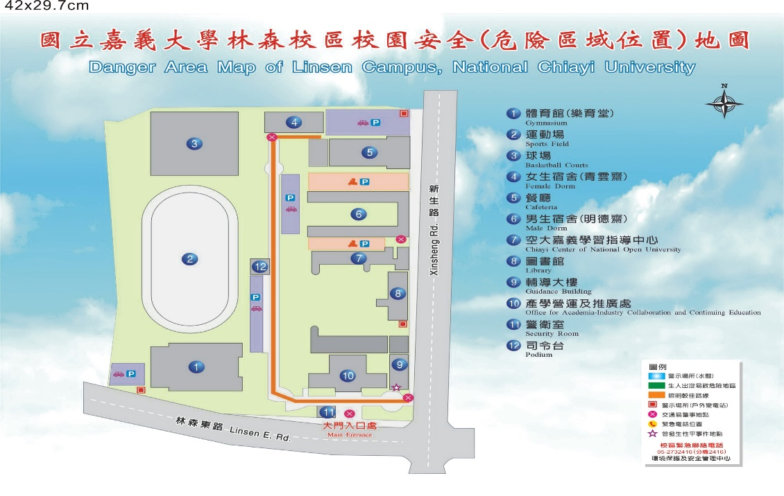
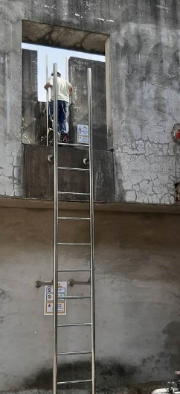
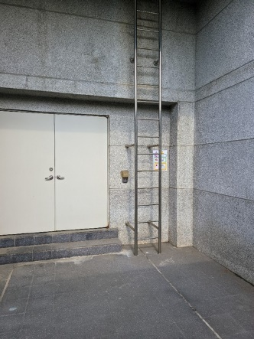
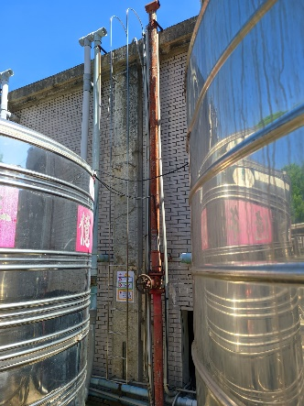
環安中心–職業安全組
1.實驗實習場所及校園場所等安全設施及實驗場所緊急應變器材巡檢查核、檢視校園施工工程職安事項..
機械式危害
工作安全
作業工具
護具使用
各校區監控影像
各校區緊急電話
廁所的求救鈴
2.教育訓練(實驗場所、生安、輻防回訓、一般職安)..
校園安全設施巡檢
爬梯防墜盤查
3.職安署教育部之安全衛生認證、訪視、稽查、列管機械設備管理、定期檢查並確認操作人員資格..
安全地圖更新

Slide 4

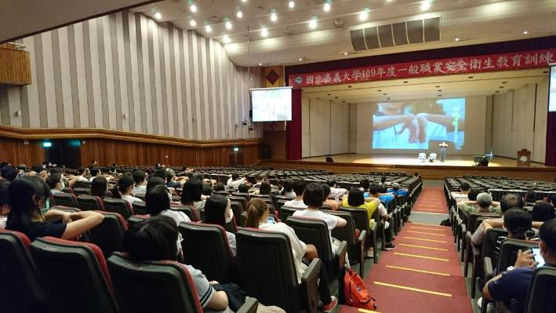
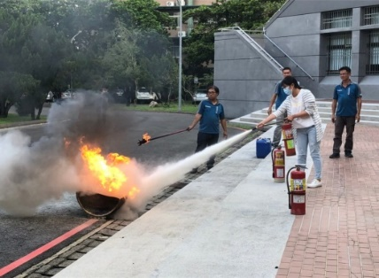
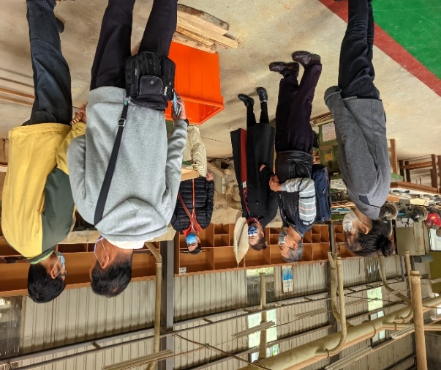
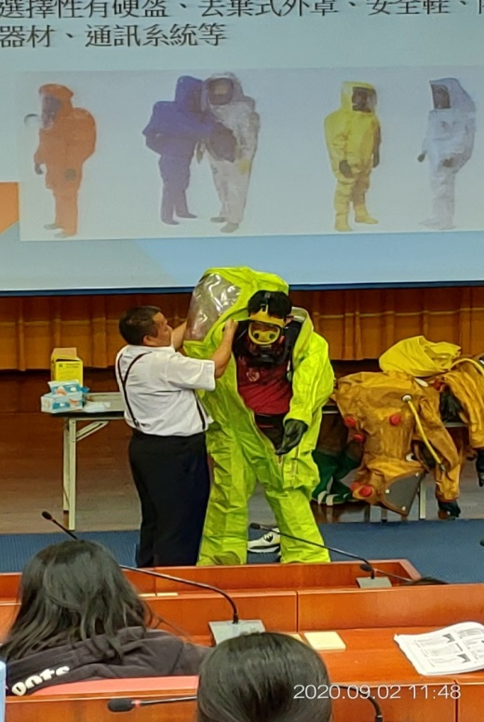

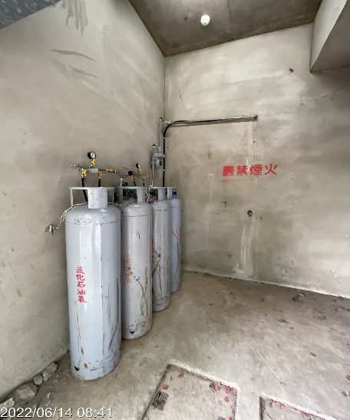
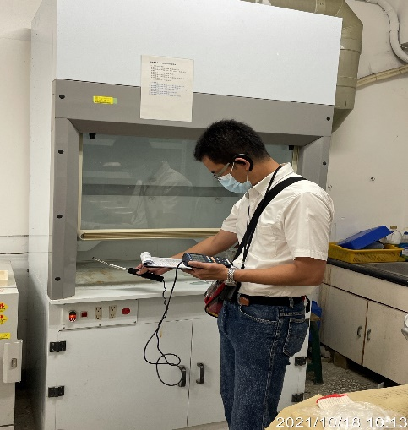
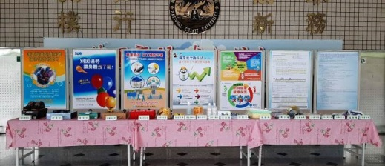
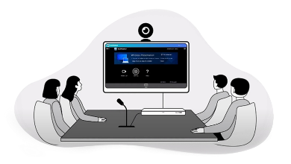
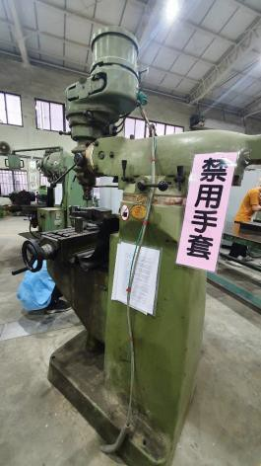

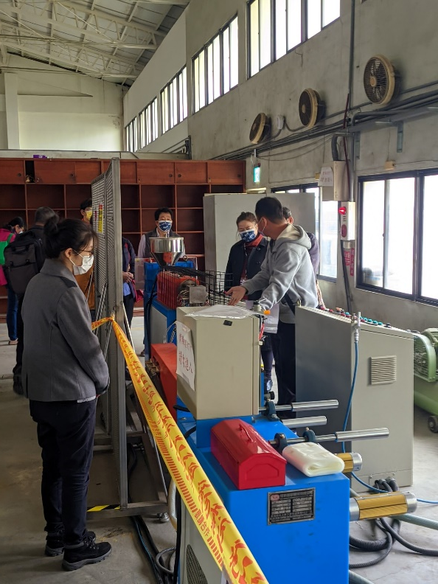
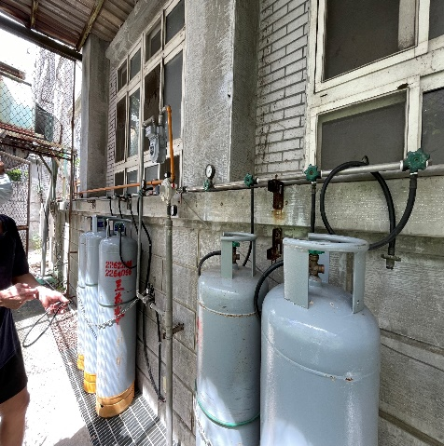
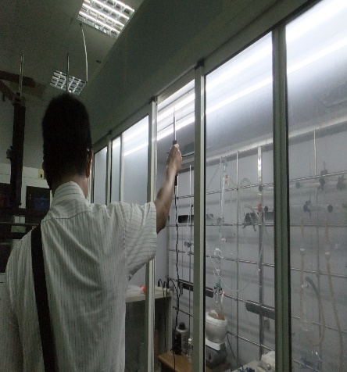
環安中心–職業安全組
3.職安署教育部之安全衛生認證、訪視、稽查、列管機械設備管理、定期檢查並確認操作人員資格..
2.教育訓練(實驗場所、生安、輻防回訓、一般職安)..
2小時 線上
1小時 實體
安全教育訓練
蘭潭
新民
民雄

Slide 5
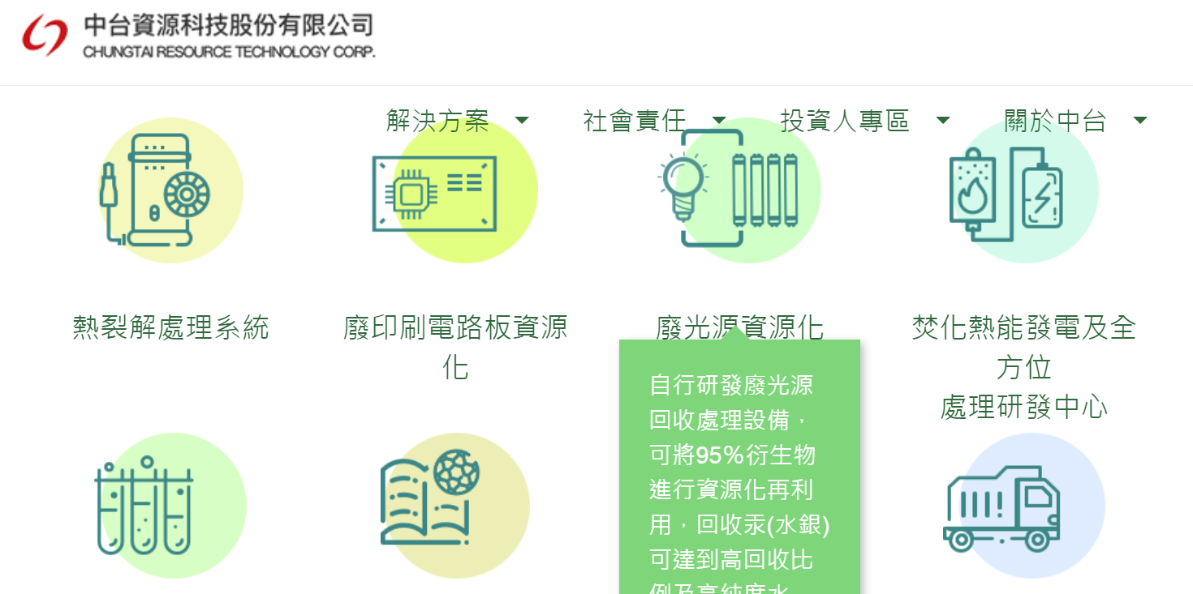


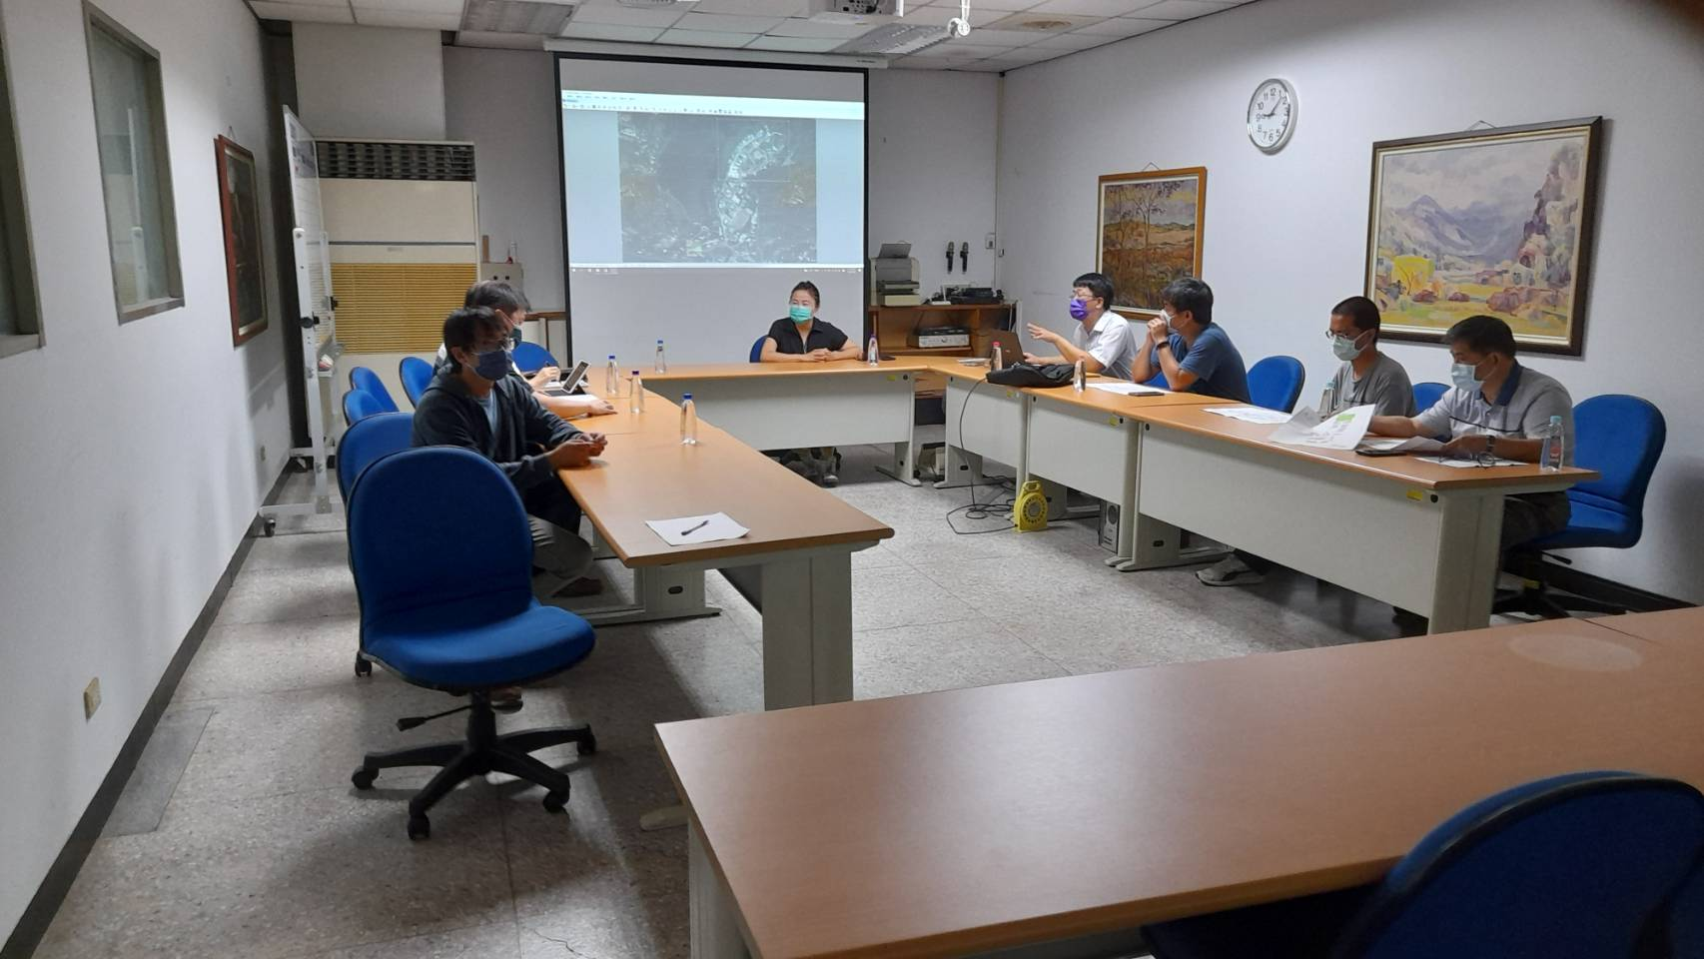





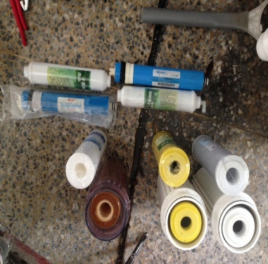
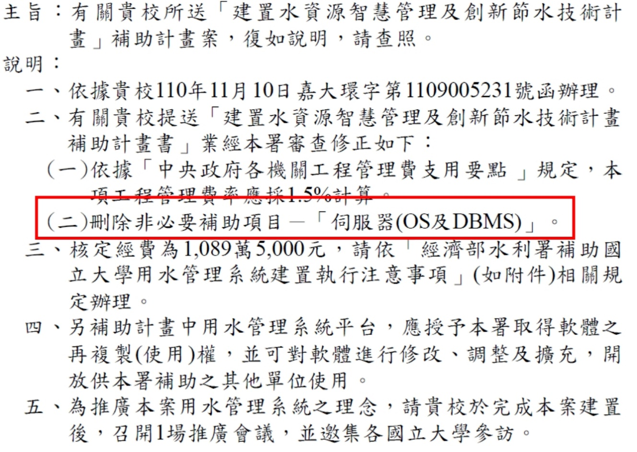
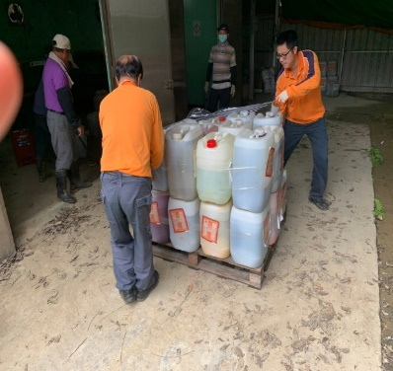
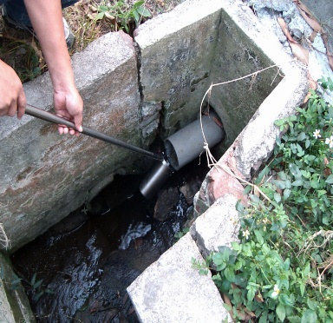
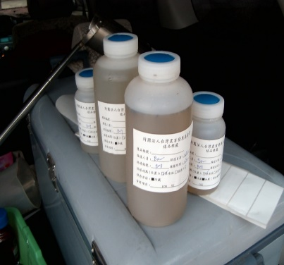
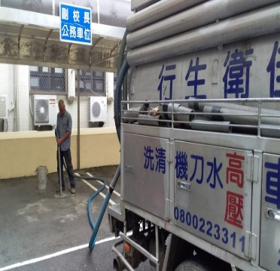
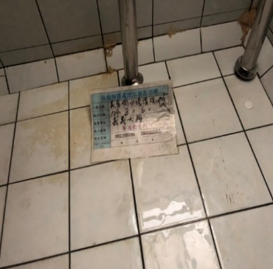
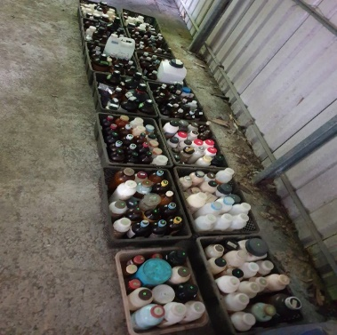
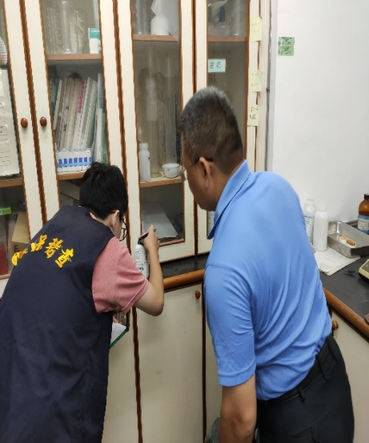
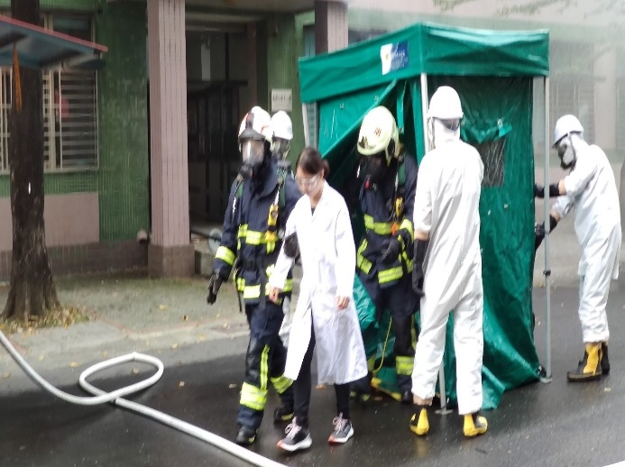
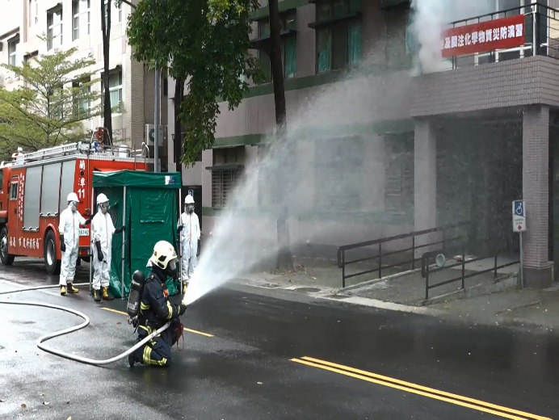
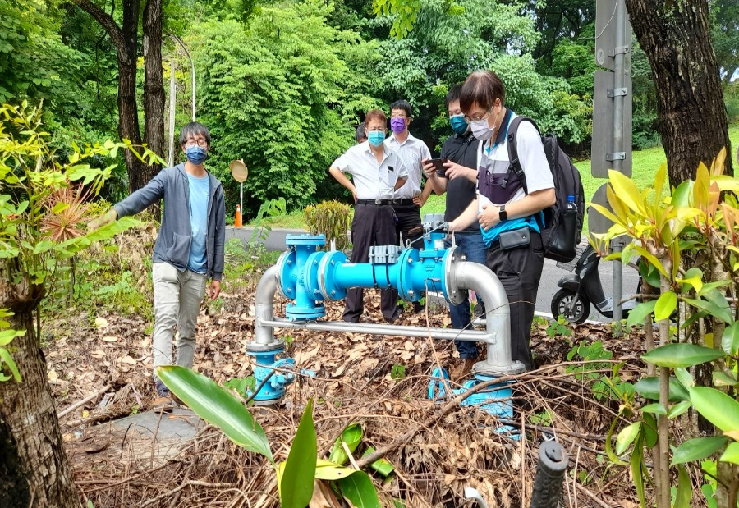
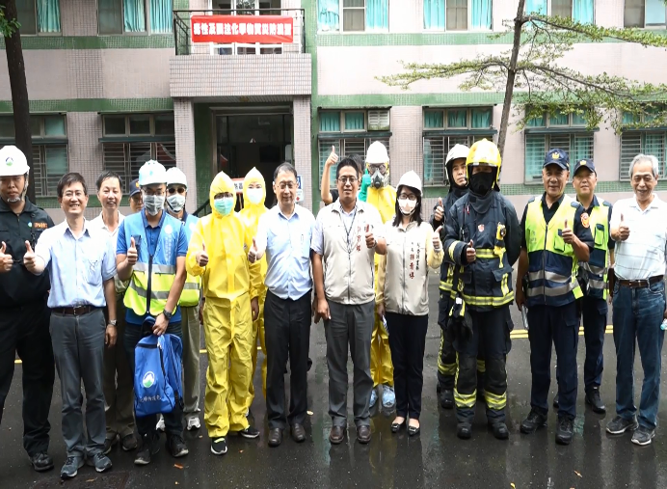

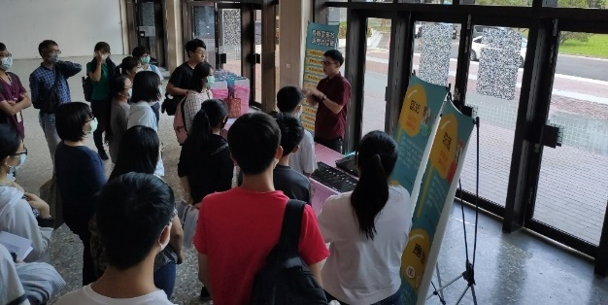

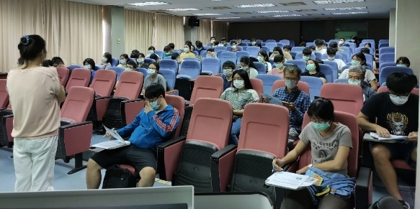
環安中心–環境保護組
飲水機維護、污水處理委外操作、水質檢測、化糞池及水塔清理、
廢棄物處理、資源回收申報與管理、毒性極關注化學物申購管理、
毒關物運作申報與稽查
年度 | 用水量 | 增減量 |  | 增減率
 |  | 年 | 累計 | 年 | 累計
104 | 495,383 | （基準年 ）
105 | 471,376 | -24,007 | -24,007 | -4.85% | -4.85%
106 | 460,005 | -11,371 | -35,378 | -2.41% | -7.26%
107 | 471,054 | 11,049 | -24,329 | 2.40% | -4.86%
108 | 465,612 | -5,442 | -29,771 | -1.16% | -6.02%
109 | 485,220 | 19,578 | -10,193 | 4.20% | -1.82%
110 | 430,842 | -54,378 | -64,571 | -11.21% | -13.03%
透過減少污染、消除垃圾傾倒、減少危險化學物質與材料的釋出等方式來改善水質，將未經處理的廢水比例減少一半，並提高全球回收利用與安全再利用率
廢棄化學品 | 民雄 | 蘭潭 | 小計 | 110/09清運 | 111/05清運 | 預計111/10清運
110年統計 | 560 | 690 | 1250
111年統計 | 0 | 30 | 30
清運量KG |  |  |  | 395 | 390 | 500
毒化物 |  |  |  | 60.1286 | 21.7729
廢液 |  |  |  | 4公噸 | 3.8公噸

Slide 6
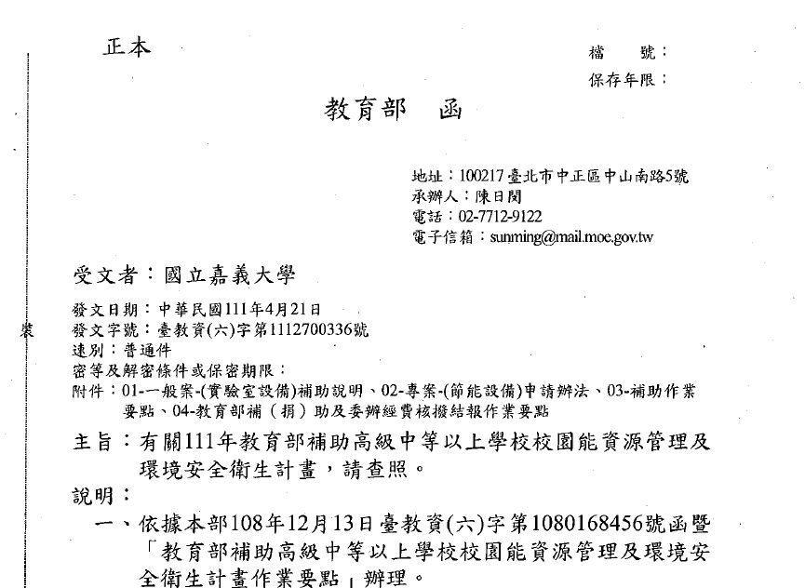
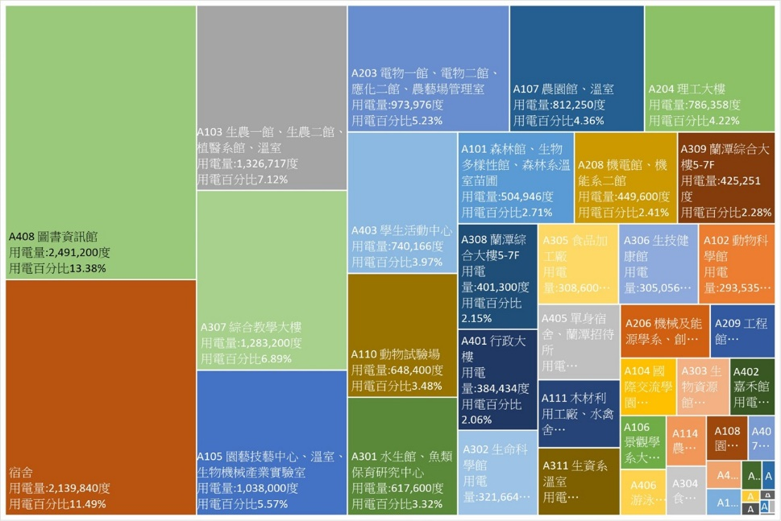

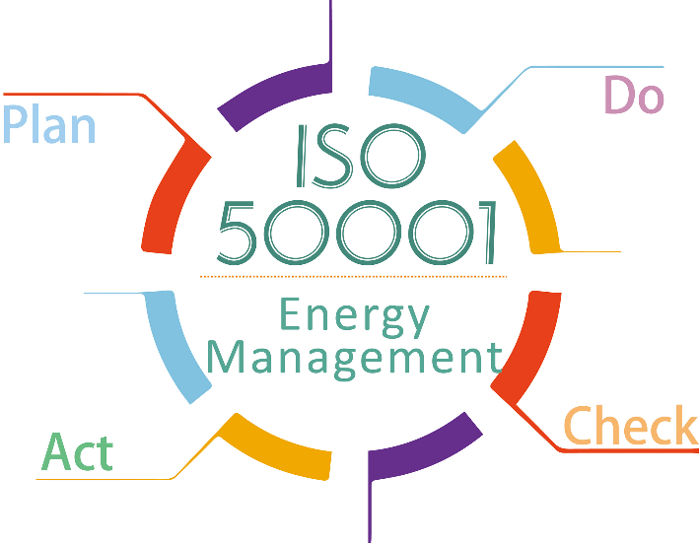
環安中心–環境保護組
節能推動小組(環保組+營繕組)
年度 | 用電量 | 增減量 |  | 增減率
 |  | 年度 | 累計 | 年度 | 累計
104 | 26,618,560 | （基準年 ）
105 | 26,470,260 | -148,300 | -148,300 | -0.56% | -0.56%
106 | 25,940,080 | -530,180 | -678,480 | -2.00% | -2.56%
107 | 25,251,340 | -688,740 | -1,367,220 | -2.66% | -5.22%
108 | 25,649,680 | 398,340 | -968,880 | 1.58% | -3.64%
109 | 25,386,644 | -263,036 | -1,231,916 | -1.03% | -4.67%
110 | 23,854,484 | -1,532,160 | -2,764,076 | -6.04% | -10.71%
內部共識
學校支持
收集資料
政府資源
評估過程
行動方案
爭取嘉義市環保局補助
汰換老舊燈具、冷氣、導入能源管理系統
申請台灣綠色生產力基金會輔導導入ISO50001能源管理系統。

Slide 7
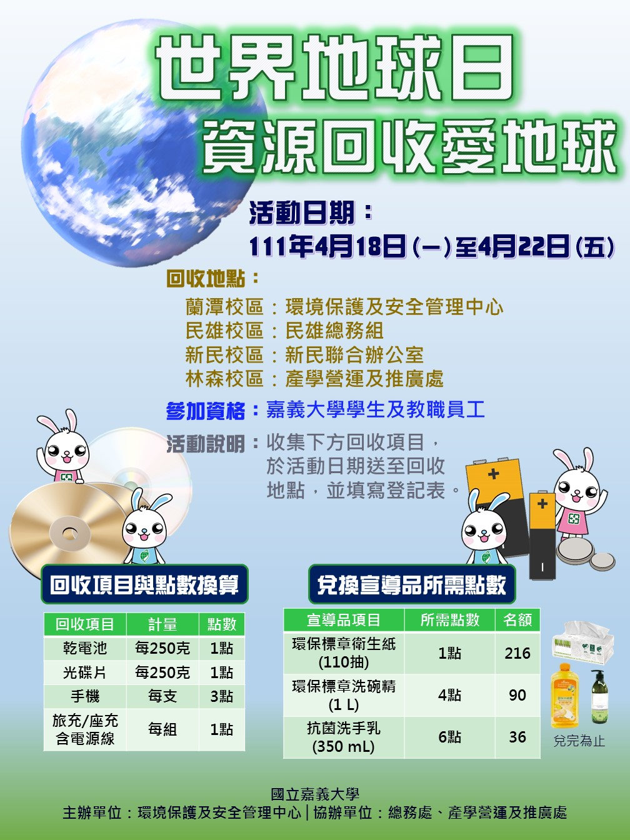

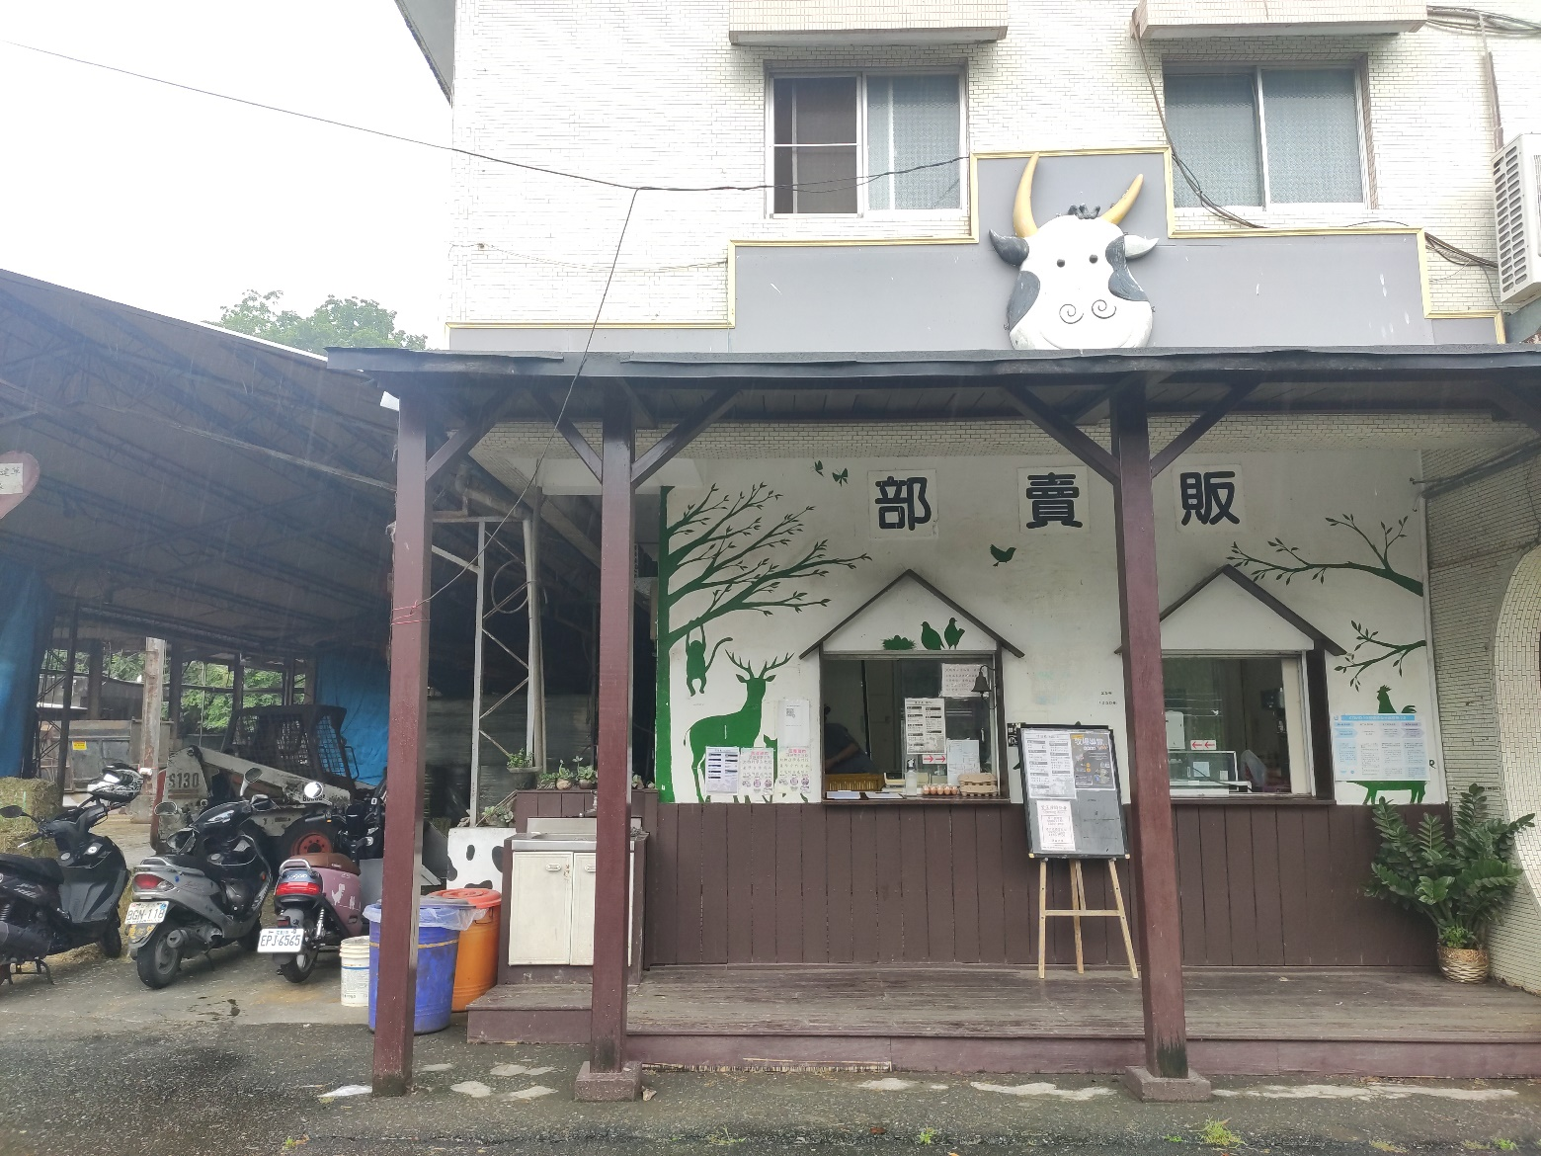
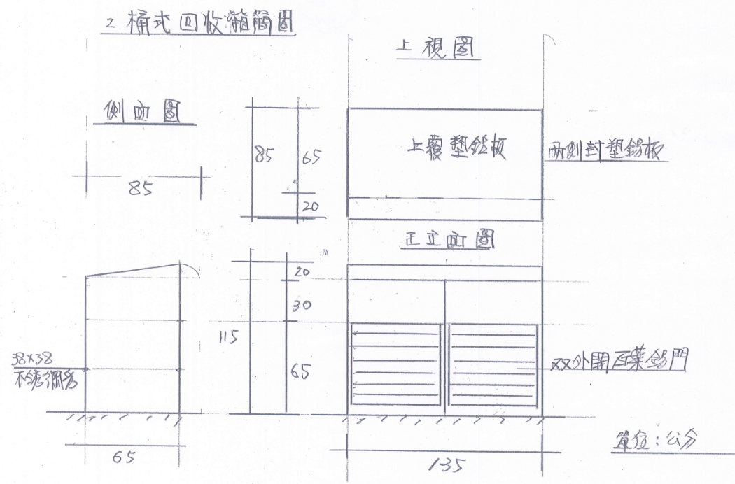








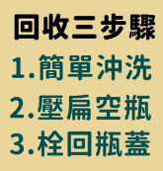
環安中心–環保組
 |  | 蘭潭校區 | 林森校區 | 新民校區 | 民雄校區 | 總計
106年 | 回收量 (公斤) | 48,664 | 1,672 | 4,757 | 15,081 | 70,174
 | 變賣金額(元) | 106,466 | 4,496 | 13,040 | 58,243 | 182,245
107年 | 回收量 (公斤) | 51,490 | 5,929 | 9,300 | 7,493 | 74,212
 | 變賣金額(元) | 85,017 | 12,906 | 11,390 | 34,215 | 143,528
108年 | 回收量 (公斤) | 50,680 | 7,389 | 10,457 | 11,671 | 80,197
 | 變賣金額(元) | 70,560 | 10,539 | 19,316 | 23,717 | 124,132
109年 | 回收量 (公斤) | 50,331 | 9,383 | 12,921 | 13,433 | 86,068
 | 變賣金額(元) | 76,792 | 17,498 | 19,622 | 17,226 | 131,138
110年 | 回收量 (公斤) | 68,639 | 5,684 | 11,518 | 9,752 | 95,593
 | 變賣金額(元) | 118,810 | 17,883 | 28,481 | 24,921 | 190,095
學期 (年) | 動物 別 | TNVR 執行 | 重複 捕捉 | 園區 安置 | 幼犬(貓)領養 | 飼主 領回 | 哺乳期 原地放回 | 合計
 |  |  |  |  |  |  |  | 犬 | 貓
107 | 犬 | 10 |  | 1 | 1 |  |  | 12
108 | 犬 | 7 | 1 | 3 | 4 |  |  | 15
109 | 犬 | 18 | 11 | 4 |  | 1 | 1 | 35
 | 貓 | 2 |  |  | 2 |  |  |  | 4
110-1 | 犬 | 1 | 8 | 3 |  |  |  | 12
 | 貓 | 5 | 1 |  |  |  |  |  | 6
110-2 | 犬 | 3 | 2 | 1 |  |  |  | 6
 | 貓 | 3 | 1 |  |  |  |  |  | 4
合計 |  | 43 | 21 | 11 | 7 | 1 | 1 | 80 | 14
Trap
誘捕
Neuter
節育
Vaccination
疫苗
Return
放回
T
N
V
R
攜帶本校乳品空塑膠瓶至販賣部回收可享販售飲品折扣優惠

Slide 8
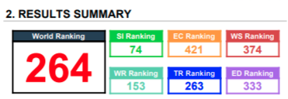







環安中心–環境保護組
綠色採購之規範與推行
年度 | 指定項目總採購金額(元) | 環保標章產品採購金額(元) | 總綠色採購項目達成率(%)
106 | 25,406,929 | 24,396,755 | 95.99
107 | 31,328,011 | 30,615,377 | 97.73
108 | 34,768,105 | 34,011,493 | 97.82
109 | 20,823,347 | 21,033,248 | 99.00
110 | 21,952,196 | 22,069,740 | 99.40

Slide 9















環安中心–未來展望
淨化水回收
沼氣發電
電力排碳係數
0.502 公斤 CO₂ e/度
動物試驗場
畜舍頂
太陽能發電
木屑廢棄物
木質顆粒
「生產、生活、生態」
三生多元畜舍
液態畜產
廢棄物
廢污水處理廠
求救鈴
木材加工廠
國產材二級加工
固態畜產廢棄物
有機肥

Slide 10








環安中心成員
中心主任
環境保護組
組員
技士
職業安全組
技士
技佐
毒關物專業應變人員
甲種職安業務主管
教育部環境教育人員認證
毒關物專業應變人員
乙級職安管理員
乙級職安管理員
技工
專案書記

Slide 11




















Team Work
……..
Thank You

